Slide 1
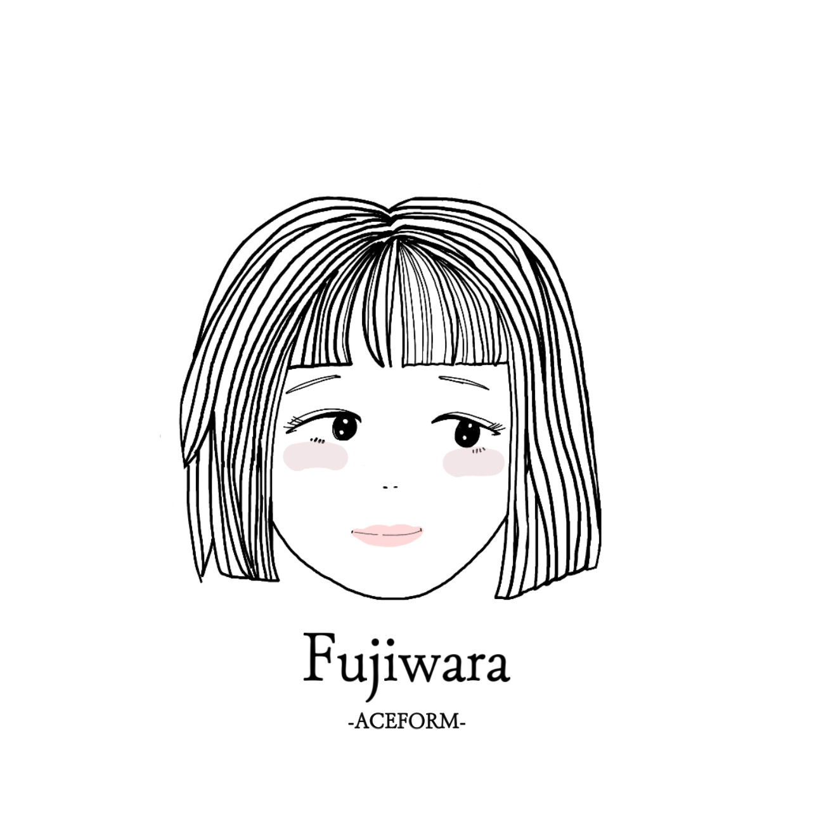
ACE FORM 藤原 苑花
Fujiwara Sonoka
わたしは注文住宅の現場監督しています！
工事現場の管理とか、進捗状況の確認など主に行なっています！

